Slide 1
Департамент конкурсов и аукционов Ивановской области
Отчет об основных результатах работы
за 2021 год

Slide 2
Департамент конкурсов и аукционов Ивановской области является центральным исполнительным органом государственной власти Ивановской области, проводящим государственную политику и осуществляющим межотраслевое управление и координацию в сферах:
1. Определения поставщиков (подрядчиков, исполнителей) путем проведения торгов в соответствии с нормами Федерального закона от 05.04.2013 № 44-ФЗ «О контрактной системе в сфере закупок товаров, работ, услуг для обеспечения государственных и муниципальных нужд» (далее – Федеральный закон № 44-ФЗ);
2. Приватизации имущества, находящегося в государственной собственности Ивановской области, организации проведения иных имущественных торгов.
Полномочия определены
- постановлением Правительства Ивановской области от 15.02.2006 № 10-п «О создании Департамента конкурсов и аукционов Ивановской области»
- постановлением Правительства Ивановской области от 12.12.2012 № 523-п «Об утверждении Положения о Департаменте конкурсов и аукционов Ивановской области»

Slide 3
1. Определение поставщиков (подрядчиков, исполнителей) в соответствии с нормами Федерального закона № 44-ФЗ
Постановлением Правительства Ивановской области от 15.02.2006 № 10-п Департамент конкурсов и аукционов Ивановской области наделен полномочиями на определение поставщиков (подрядчиков, исполнителей) путем проведения конкурсов, аукционов и запроса предложений в соответствии с Федеральным законом № 44-ФЗ:
- для государственных заказчиков Ивановской области, государственных унитарных предприятий и бюджетных учреждений Ивановской области;
- для муниципальных заказчиков, муниципальных бюджетных учреждений и (или) уполномоченных органов, уполномоченных учреждений при осуществлении закупок, финансируемых частично или полностью за счет средств бюджета Ивановской области посредством межбюджетных трансфертов, имеющих целевое назначение

Slide 4
В 2021 году Департаментом конкурсов и аукционов Ивановской области для государственных и муниципальных заказчиков Ивановской области в общей сложности опубликовано 4006 закупок на сумму 30,9 млрд руб.
Из них в форме :
- электронных аукционов - 3860 (96,4%)
- электронных открытых конкурсов - 129 (3,2%)
- электронных запросов предложений - 17 (0,4%)
Электронный аукцион в регионе как и на всей территории Российской Федерации является самым востребованным способом закупок. В первую очередь это связано с тем, что электронный аукцион является наиболее быстрым и удобным способом определения поставщиков (подрядчиков, исполнителей)

Slide 5
На участие в конкурентных процедурах определения поставщика (подрядчика, исполнителя) подано 9 968 заявок.
Средний процент снижения цены контракта по итогам конкурентных закупок, проведенных Департаментом конкурсов и аукционов Ивановской области, составил 22,8%.
Экономия бюджетных средств (с учетом законтрактованной экономии) по данным реестра контрактов за 2021 год составила порядка 1,1 млрд руб.
Доля закупок, осуществляемых у единственного поставщика (без проведения конкурентных процедур), в общем объеме закупок составила 17 %
Достигнута положительная динамика роста показателей эффективности конкурентных закупок

Slide 6
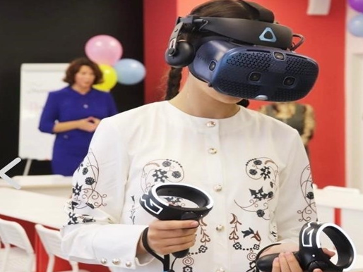
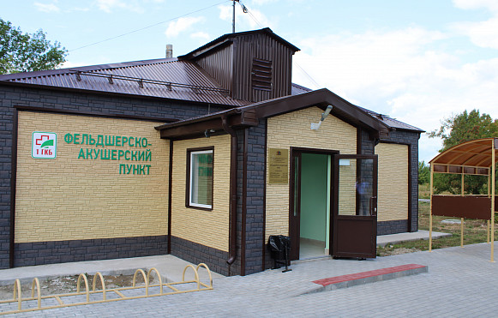
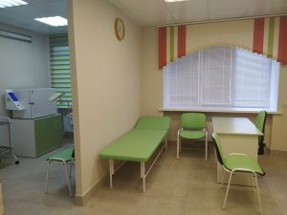
Централизация закупок
В целях исполнения поручения Президента Российской Федерации по расширению практики централизованных закупок путем оптимального формирования лотов Департаментом в 2021 году:
1. Проведено 50 совместных торгов по закупке одноименных товаров, работ, услуг:
- в целях обеспечения образовательных учреждений материально-технической базой в рамках реализации национального проекта «Образование» закуплено компьютерное и учебное оборудование;
- для учреждений здравоохранения в рамках реализации национального проекта «Здравоохранение» закуплены быстровозводимые модульные конструкции фельдшерско-акушерского пункта

Slide 7
Централизация закупок
2. Организовано 900 закупок в рамках межбюджетных трансфертов для муниципалитетов на общую сумму около 9 млрд руб.:

Slide 8
Итоги централизации закупок
1. В рамках совместных торгов:
2. В рамках передачи части полномочий по межбюджетным трансфертам:
Наименование показателя | 2019 год | 2020 год | 2021 год
Общее количество закупок | 3613 | 3369 | 4006
Количество совместных торгов в общем количестве закупок | 11 | 25 | 50
Общее количество лотов | 101 | 610 | 707
Итоговый показатель лотов закупок | 3714 | 3979 | 4713
Ключевые преимущества: * возможность достижения экономии за счет привлечения к торгам в качестве поставщиков (подрядчиков, исполнителей) крупнейших компаний, которые могут предложить наиболее выгодные цены * снижение затрат и экономия ресурсов
Наименование показателя | 2019 год | 2020 год | 2021 год
Осуществлено закупок в рамках межбюджетных трансфертов | 429 | 652 | 900
НМЦК, млн руб. | 5 146,52 | 6 697,78 | 9 015,63
Заключено контрактов на сумму, млн руб. | 4 152,04 | 6 121,80 | 6 897,89
Ключевые преимущества: * сокращение издержек на содержание в штате обученных сотрудников - членов комиссии * снижение количества обоснованных жалоб, предписаний контролирующий органов

Slide 9
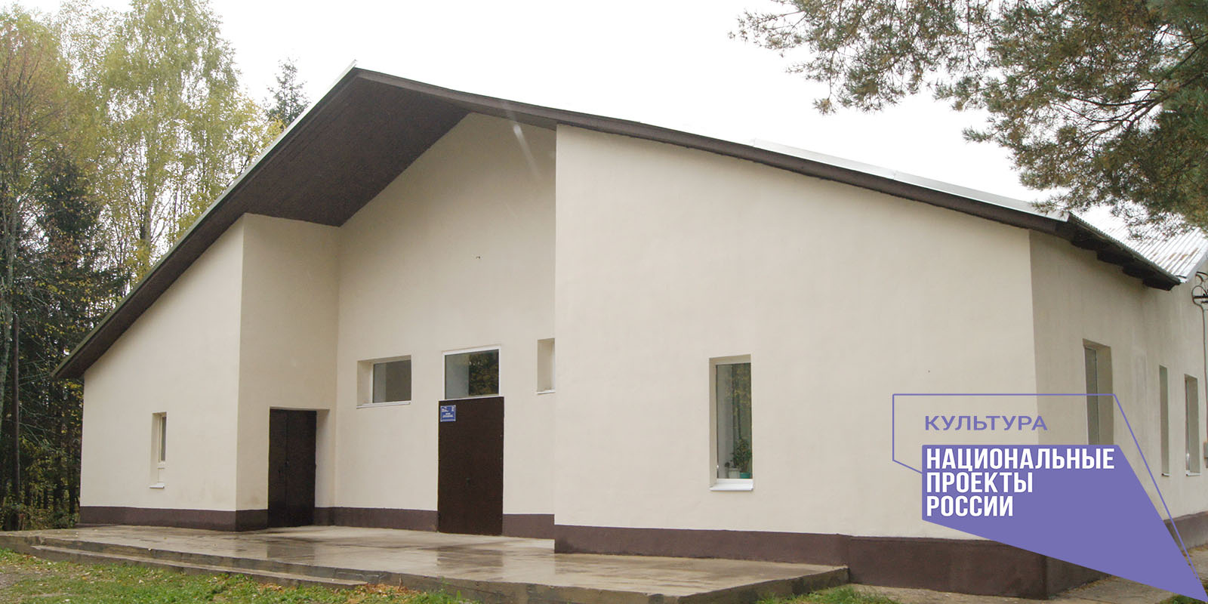
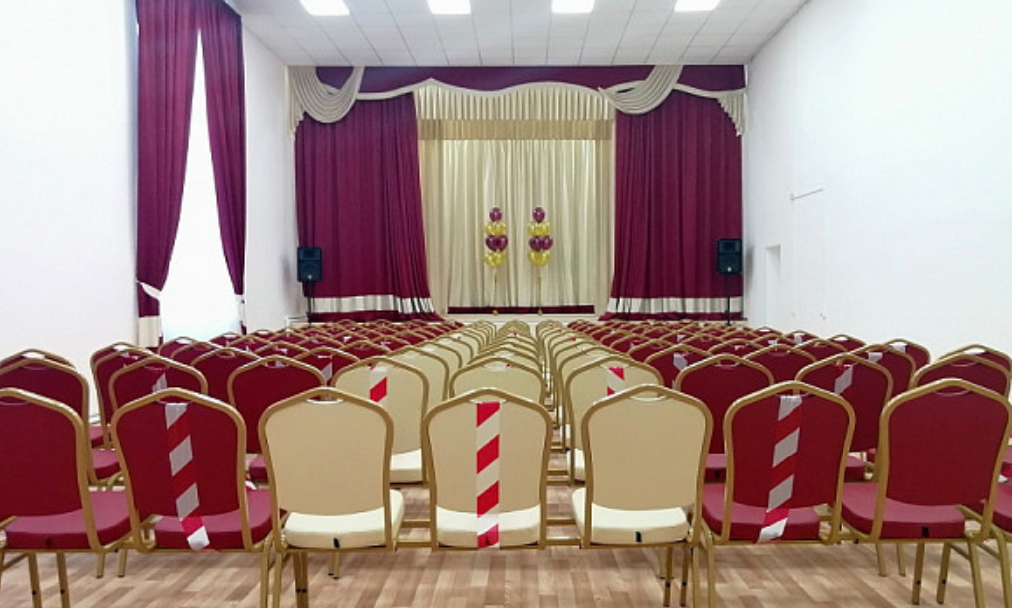
Результаты централизации закупок
Так, в 2021 году Департаментом конкурсов и аукционов Ивановской области в рамках централизации муниципальных закупок при реализации национальных проектов:
«Культура» - отремонтировано 5 культурно-досуговых учреждений в Пучежском, Гаврилово-Посадском, Приволжском, Палехском и Южском муниципальных районах. Всего на обновление сельских домов культуры в 2021 году направлено 36,56 млн руб.

Slide 10
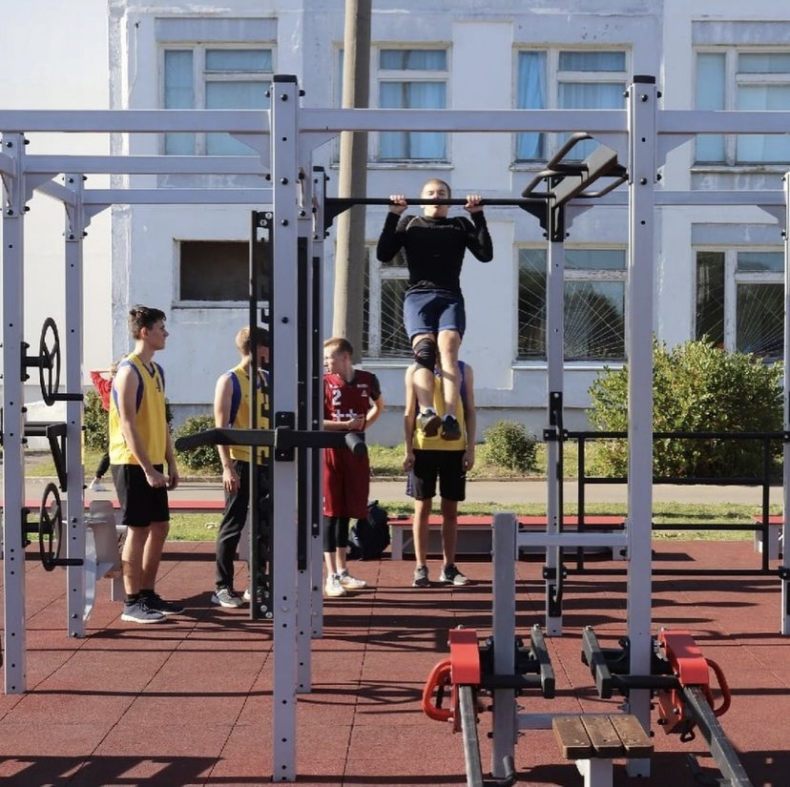
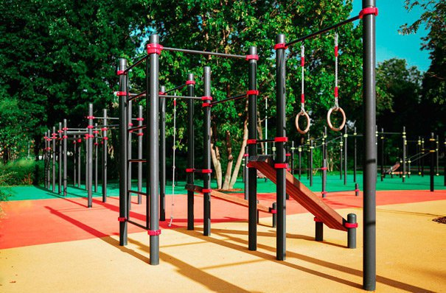
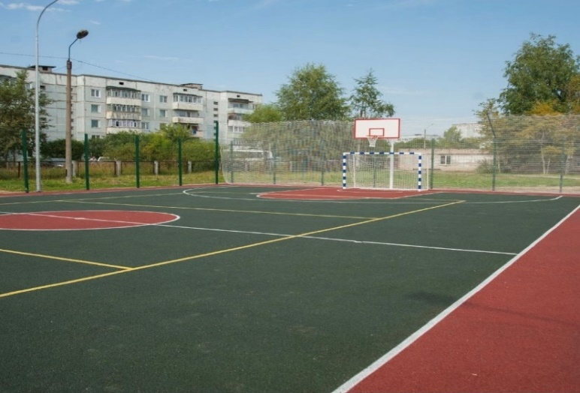
Результаты централизации закупок
В рамках регионального проекта «Успех каждого ребенка» национального проекта «Образование» в 2021 году отремонтировали спортивные залы в 9 школах, расположенных в городах г. Вичуга, г. Тейково, г. Наволоки, г. Комсомольск, г. Приволжск, г. Родники, г. Фурманов, г. Южа и г. Юрьевец. В Старовичугской средней школе Вичугского района оборудовали спортплощадку. Всего на эти цели привлекли федеральные средства в объеме 26,1 млн руб., а также средства областного бюджета в размере 263 тыс руб.

Slide 11
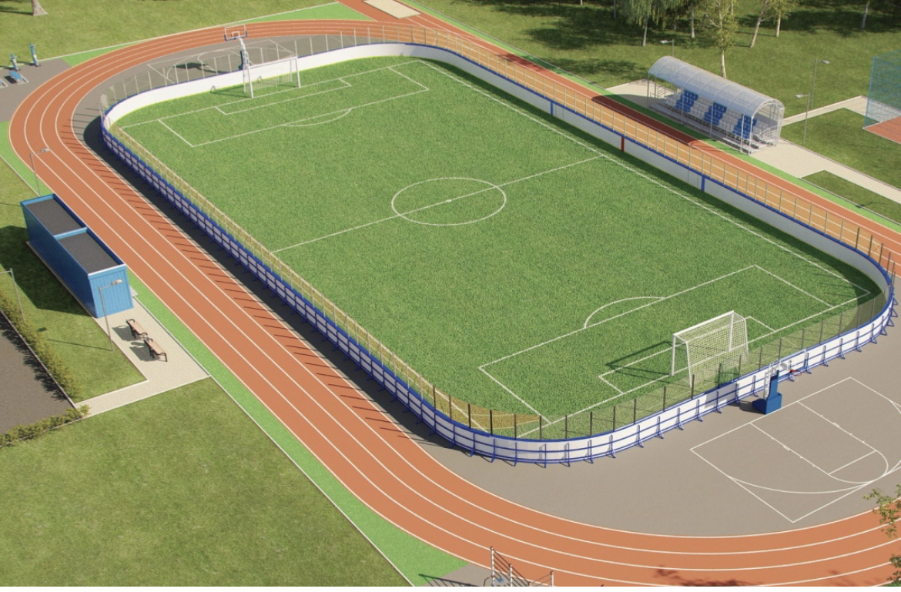
Результаты централизации закупок
В г. Иваново построен физкультурно-оздоровительный комплекс открытого типа. Многофункциональный физкультурно-оздоровительный комплекс включает в себя хоккейную коробку и беговую дорожку длиной 200 метров.
Спортивная площадка оснащена секторами для игры в стритбол и волейбол, а также тренажерными комплексами и трибуной на 100 мест.
На закупку спортивного оборудования направлено более 20 млн рублей из федерального и регионального бюджетов. Средства выделены в рамках федерального проекта «Спорт – норма жизни» национального проекта «Демография»

Slide 12
Участие Департамента конкурсов и аукционов Ивановской области в мероприятиях по поддержке субъектов малого и среднего предпринимательства
В рамках реализации государственной программы по поддержке субъектов малого предпринимательства:
1. В соответствии со статьей 30 Федерального закона № 44-ФЗ Департаментом конкурсов и аукционов Ивановской области размещено 2417 закупок для субъектов малого предпринимательства и социально ориентированных некоммерческих организаций на общую сумму 5,75 млрд руб., что составило 60 % от общего количества закупок

Slide 13
Участие Департамента конкурсов и аукционов Ивановской области в мероприятиях по поддержке субъектов малого и среднего предпринимательства
За последние 3 года, независимо от изменения рынка в условиях пандемии, динамика роста закупок у СМП сохраняется

Slide 14
Участие Департамента конкурсов и аукционов Ивановской области в мероприятиях по поддержке субъектов малого и среднего предпринимательства
2. В соответствии со статьей 5.1 Федерального закона от 18.07.2011 № 223-ФЗ «О закупках товаров, работ, услуг отдельными видами юридических лиц» (далее – Федеральный закон № 223-ФЗ) Департаментом конкурсов и аукционов Ивановской области проведена оценка соответствия 89 проектов планов закупки товаров, работ, услуг крупнейших заказчиков Ивановской области:
- АО «Ивгортеплоэнерго»;
- АО «Водоканал»;
- АО «Ивановская городская электрическая сеть»
Предметом оценки соответствия планов закупки товаров, работ, услуг являются:
1) соблюдение установленного Правительством Российской Федерации годового объема закупок товаров, работ, услуг у субъектов малого и среднего предпринимательства;

Slide 15
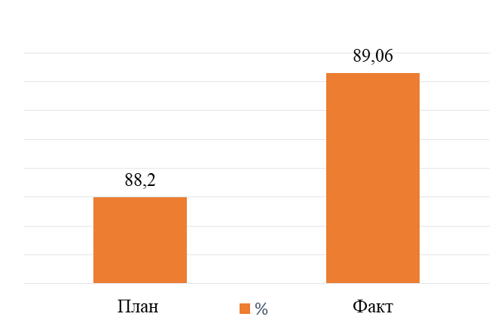
Участие Департамента конкурсов и аукционов Ивановской области в мероприятиях по поддержке субъектов малого и среднего предпринимательства
2) соответствие раздела плана закупки, предусматривающего осуществление закупки у субъектов малого и среднего предпринимательства, утвержденному заказчиком перечню товаров, работ, услуг, закупка которых осуществляется у субъектов малого и среднего предпринимательства
Доля закупок у субъектов малого и среднего
предпринимательства в общем годовом стоимостном
объеме закупок, осуществляемых в соответствии
с Федеральным законом № 223-ФЗ, составила:

Slide 16
«Цифровизация»
Благодаря внедрению цифровых технологий контрактная система в сфере закупок активно развивается. Начало данного процесса положено еще в 2005 году.
Цифровая трансформация и внедрение современных цифровых технологий в закупочную систему позволяет расширять географические границы рынка, привлекать большее количество участников закупок, обеспечивать высокую конкуренцию между участниками закупок, соблюдать принципы открытости и прозрачности информации о контрактной системе в сфере закупок.
На сегодняшний день «цифровизация» закупок товаров, работ, услуг существенно продвинулась:
- закупки в рамках 44-ФЗ осуществляются исключительно посредством электронных процедур (исключение составляют закрытые торги);
- заявки подаются потенциальными участниками закупок в электронной форме на ЭТП;

Slide 17
«Цифровизация»
- протоколы формируются в электронном виде и подписываются членами комиссий усиленными квалифицированными электронными подписями;
- контракты заключаются в электронном виде;
- введена электронная приемка и электронное актирование при исполнении контрактов;
- претензионная работа по исполнению контракта проводится исключительно с использованием ЕИС;
- исключена письменная форма подачи жалобы в ФАС России и ее территориальные органы. Обжалование действий (бездействия) заказчика, комиссии осуществляется в электронной форме

Slide 18
«Цифровизация»
На региональном уровне в целях обеспечения соблюдения требований законодательства о контрактной системе, минимизации коррупционных рисков в работе государственных заказчиков взаимодействие между Департаментом конкурсов и аукционов Ивановской области и заказчиками осуществляется посредством использования ПК «Web-Торги-КС», который включает в себя не только функцию электронного документооборота, но и позволяет обеспечить автоматизированный контроль за соблюдением заказчиком требований нормативно-правовых актов о контрактной системе в сфере закупок, в том числе на этапе планирования и составления пакета документов для направления в уполномоченный орган.
Для автоматизации деятельности заказчиков по закупам «малого объема», осуществляемых без проведения конкурентных процедур, в регионе продолжает реализовываться проект по переводу в единое информационное пространство закупок, осуществляемых в соответствии с пунктами 4 и 5 части 1 статьи 93 Федеральный закон № 44-ФЗ с использованием автоматизированной системы «Портал поставщиков».
На сегодняшний день на портале зарегистрировано более 1 тыс. Ивановских организаций

Slide 19
Достигнутые результаты
По результатам исследований независимого негосударственного аналитического центра «Национальный рейтинг прозрачности закупок» по итогам 2021 года Ивановская область удержала свои позиции в числе лучших в XVI рейтинге прозрачности закупок среди крупнейших заказчиков Российской Федерации.
В рейтинге прозрачности закупок Ивановская область вновь получила оценку
«высокая прозрачность закупок»
Целью рейтинга является формирование системы непрерывного мониторинга за состоянием и тенденциями национального рынка закупок. Результаты исследования характеризуют состояние экономики, показатели прозрачности процедур, уровень конкурентности закупок и показатели экономической эффективности затрат участников.

Slide 20
2. Имущественные торги
Всего в рамках осуществления полномочий организатора торгов при приватизации имущества, находящегося в собственности Ивановской области, а также иных торгов, предусматривающих переход прав владения и (или) пользования в отношении имущества Ивановской области, Департаментом организовано проведение 30 процедур. Доходы от продажи имущества Ивановской области в 2021 году составили 16,2 млн руб.
Вид торгов | Количество торгов
Аукцион по продаже имущества, находящегося в собственности Ивановской области | 20
Аукцион на право заключения договора аренды имущества, находящегося в собственности Ивановской области | 9
Аукцион на право заключения договоров аренды земельных участков | 1

Slide 21
Методологическое сопровождение деятельности заказчиков, осуществляющих закупки
для нужд региона
В целях повышения уровня правовой культуры и юридической грамотности государственных и муниципальных заказчиков в сфере закупок Департаментом конкурсов и аукционов Ивановской области в 2021 году проведены следующие обучающие мероприятия:
- межрегиональная онлайн конференция «Квотирование в госзакупках – как новый механизм поддержки отечественных производителей»;
- круглый стол по теме «Оптимизационный пакет. Изменения в закон о контрактной системе»;
- вебинары по темам: «Закупки медицинских препаратов и медизделий», «Изменение национального режима», «Актуальные вопросы закупок в строительстве» и т.д.;
- деловая игра для заказчиков по 44-ФЗ;
- продолжена практика по организации еженедельных семинаров в рамках мероприятия «Дни заказчика», в ходе которых затрагивались и обсуждались основные вопросы, возникающие у заказчиков в повседневной работе при осуществлении закупок;
- участие в закупках по 44-ФЗ и 223-ФЗ (лекция для поставщиков)

Slide 22
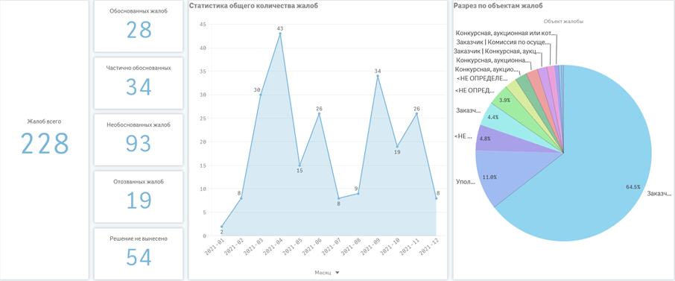
Методологическое сопровождение деятельности заказчиков, осуществляющих закупки
для нужд региона
Эта цифра свидетельствует о значительном объеме превентивной работы по выявлению и минимизации случаев нарушения требований законодательства при осуществлении закупок

Slide 23
Основные планы и задачи Департамента конкурсов и аукционов Ивановской области
на перспективный период
Продолжить работу по централизации закупок в Ивановской области.
Обеспечить организацию торгов по определению поставщиков (подрядчиков, исполнителей) для областных заказчиков, а также для муниципальных заказчиков, в случаях осуществления закупок, финансируемых частично или полностью за счет средств бюджета Ивановской области посредством межбюджетных трансфертов, имеющих целевое назначение.
Обеспечить организацию торгов по продаже имущества.
Продолжить активную работу по методологическому сопровождению деятельности государственных заказчиков, по правовому просвещению потенциальных участников закупок в рамках Федерального закона «О контрактной системе в сфере закупок товаров, работ, услуг для обеспечения государственных и муниципальных нужд».
В целях развития единого пространства закупок «малого объема» и перевода их в электронный вид продолжить работу по реализации проекта «Портал поставщиков».

Slide 24
Продолжить работу по внедрению в деятельность уполномоченного органа и заказчиков Ивановской области всего потенциала ПК «Web-торги-КС».
Продолжить работу по осуществлению оценки соответствия планов закупок в рамках Постановления Правительства РФ от 29.10.2015 № 1169.
В рамках работы с институтами гражданского общества обеспечить активную работу Общественного совета при Департаменте конкурсов и аукционов Ивановской области.
В рамках мониторинга продолжить работу по сбору и обобщению проблемных вопросов правоприменительной практики, возникающих в ходе реализации федерального законодательства в сфере закупок, торгов.
Продолжить работу по совершенствованию нормативной правовой базы Ивановской области в сфере компетенции Департамента конкурсов и аукционов Ивановской области

Slide 25
Спасибо за внимание!

